Slide 1
Международная научно-практическая конференция «СЕМЬЯ И РАБОТА» 19-20 сентября 2024 г.
Российско-Таджикский (славянский) университет
Республика Таджикистан, г. душанбе
Амонова Дильбар Субхоновна
Доктор экономических наук, профессор, профессор кафедры менеджмента и маркетинга
Раджабова Ильмира Рустамовна
Кандидат экономических наук, доцент, заведующая кафедрой учета, анализа и аудита

Slide 2
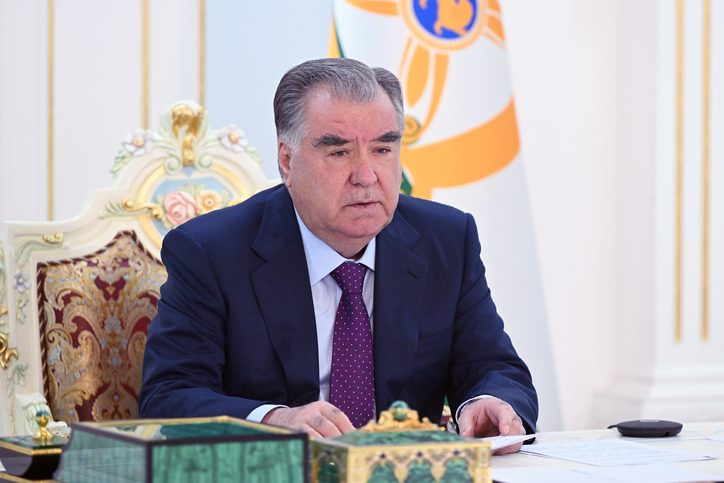
«Создание новых рабочих мест является одним из важных направлений социальной политики Правительства Республики Таджикистан. За последние пять лет уровень благосостояния народа постепенно повышался, а денежные доходы населения увеличились с 41,1 млрд. сомони 2018 года до 87 млрд. сомони в 2022 году, т.е. увеличились в 2,1 раза. Средняя заработная плата в стране выросла в полтора раза, а размер пенсии увеличился в 1,3 раза. В результате уровень бедности сократился с 27,4% 2018 года до 22,5% в 2022 году. За этот период было создано более 900 тысяч, в т.ч. в 2022 году 190 тысяч новых рабочих мест, что способствовало улучшению ситуации с занятостью в стране»
Послание Президента Республики Таджикистан, Лидера нации, уважаемого Эмомали Рахмон 23 декабря 2022 года

Slide 3
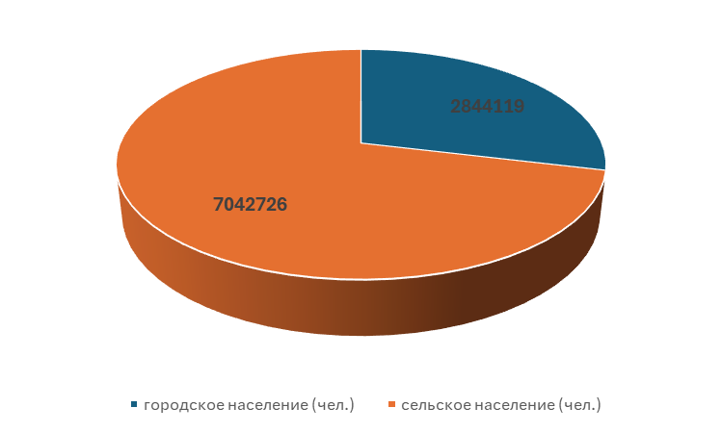
При разработке отраслевых и территориальных программ обязательно учитываются особенности населения и его структура

Slide 4
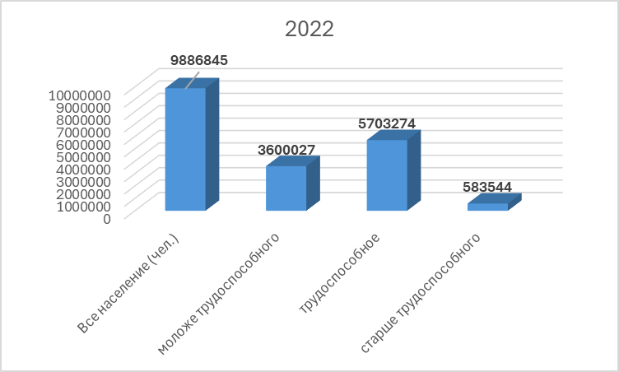
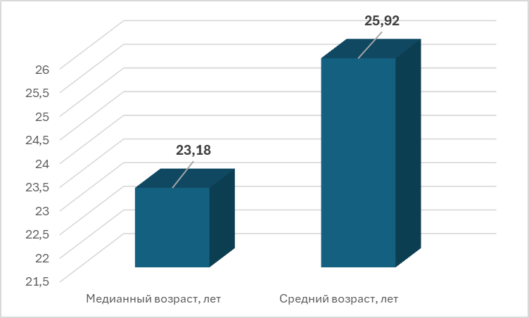
Одной из основных проблем, связанных с демографической ситуацией в стране, является быстрый рост населения, включая молодое поколение.

Slide 5
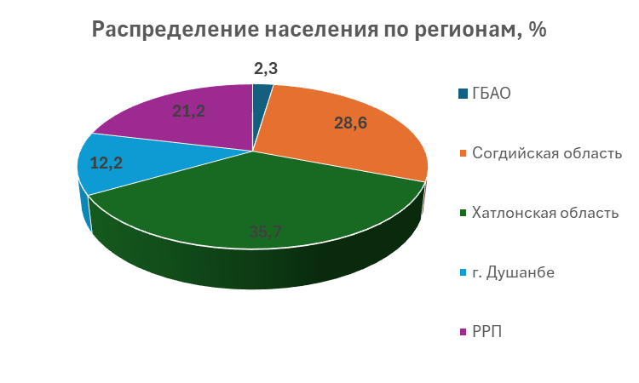
Еще одной проблемой является неравномерное распределение населения в различных регионах Таджикистана. Таджикистан, небольшая страна с общей территорией в 142,3 тыс. кв. км, главной отличительной чертой которой является преобладание горной местности (около 93% составляют горы) и почти половина площади расположена на высоте более 3000 метров над уровнем моря.

Slide 6
РЕКОМЕНДАЦИИ по улучшению социальной инфраструктуры и поддержке семей с детьми:
активизация деятельности центров занятости и профессиональной подготовки, особенно, в сельских районах, чтобы облегчить трудоустройство молодёжи;
предоставление грантов и льготных кредитов для стартапов и малого бизнеса для создания новых рабочих мест;
установление минимальной заработной платы на уровне государства, соответствующей прожиточному минимуму;
разработка и внедрение программ по улучшению условий и безопасности труда работников сферы производства материальных благ;
обеспечение доступа уязвимых слоев населения к качественным медицинским и образовательным услугам;
расширение семейных пособий и налоговых льгот для различных категорий трудоспособного населения;
разработка и реализацию программ по доступному жилью для молодых семей, особенно, в сельской местности;
совершенствование политики по планированию семьи и улучшению доступа к современным методам контрацепции, в частности, путем организации информационных кампаний по вопросам репродуктивного здоровья и семейного планирования;
реализация специальных программ по развитию горных регионов, включающих улучшение инфраструктуры и создание рабочих мест;
обеспечение условий труда и быта для возвратившихся мигрантов и их реинтеграции в экономику страны, включая программы по подготовке и переквалификации;
развитие программ профессионального образования и обучения, соответствующих потребностям рынка труда с целью внедрения современных технологий и методов для повышения продуктивности в сельском хозяйстве.

Slide 7
СПАСИБО ЗА ВНИМАНИЕ!

